Slide 1
ОТЧЁТ О НАУЧНО-ИССЛЕДОВАТЕЛЬСКОЙ РАБОТЕ
ПЛОТНОСТЬ ВОЗБУЖДЁННЫХ СОСТОЯНИЙ
АТОМНЫХ ЯДЕР
Л. Е. Трофимов
А. Л. Барабанов
Студент
Научный руководитель
д.ф-м.н., проф

Slide 2
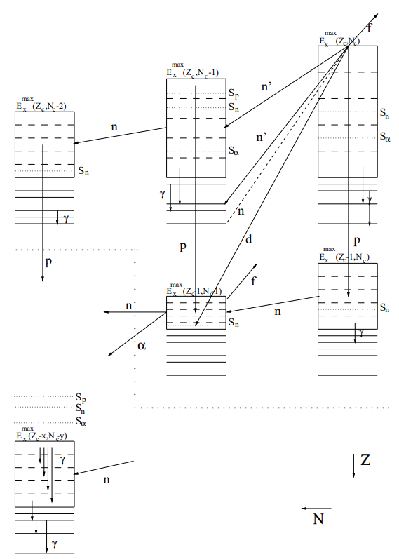
Цель работы
A.Koning et al. TALYS-1.9. A nuclear reaction program, 2017.
Notes:
Представим следующую ситуацию. Пусть, например, произошла некоторая ядерная реакция, образовалось некоторое ядро с избыточной энергией (верхний правый случай).
Затем эта энергия высвобождается порциями, причём ядро оказывается в одном из множества возможных возбуждённых многочастичных состояний.
Чем больше определённых многочастичных состояний, тем более вероятен переход именно в них.
А это как раз и есть тема отчёта --- плотность возбуждённых состояний атомных ядер.

Slide 3
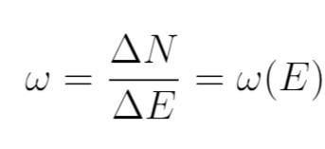
Цель работы
Три способа вычисления плотности возбуждённых многочастичных состояний:
Аналитическая формула Бете для ферми-газа.
Прямое вычисление многочастичных состояний.
Комбинаторный метод.
Моделирование возбуждённых состояний с помощью различных моделей одночастичных спектров:
Модель одномерного гармонического осциллятора
Модель трёхмерного гармонического осциллятора
Модель прямоугольной ямы конечной глубины
Notes:
… то есть сколько состояний приходится на некоторый интервал энергий.
В статье 2009 года приводится аналитическая формула Бете, её вывод проделан в отчёте по аналогии с книгой Бора Моттельсона.
Здесь а --- параметр плотности, g --- плотность одночастичных состояний вблизи энергии Ферми.
В недавнем обзоре 2020 года касательно теории ядерного деления говорится, что на данный момент существуют три способа…
В работе использовалась аналитическая формула и комбинаторный метод.
Прямое вычисление многочастичных состояний довольно затруднительно.
Использовались три модели: одномерный и трёхмерный осцилляторы, а также прямоугольная потенциальная яма.

Slide 4
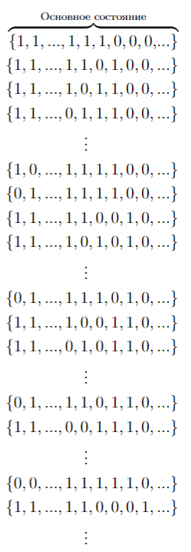
Алгоритмы перебора состояний
1. Алгоритм полного перебора
2. Алгоритм через числа сочетаний
Notes:
Моделирование производилось посредством двух алгоритмов. У каждого свои преимущества и недостатки.

Slide 5
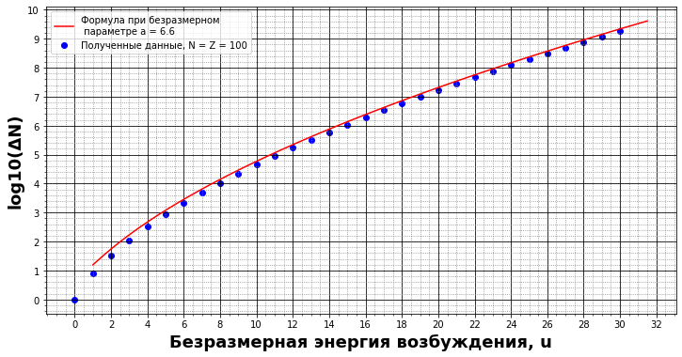
1. Модель одномерного гармонического осциллятора
Notes:
Итак, первая модель.
Для моделирования вводим безразмерную энергию возбуждения следующим образом.
Размерную энергию возбуждения делим на размерный множитель.
Красным – аналитическая формула, параметр плотности которой подбирается так, чтобы наилучшим образом соответствовать значениям, полученным с помощью моделирования(изображены синим)
При безразмерном параметре плотности а, равном 6.6 получается наилучшее схождение.
Из теории следует, что если учесть, что ядро состоит из двух подсистем (протонов и нейтронов), а также учесть спин, то есть надо два раза умножить на два, то получится следующее значение, которое расположено довольно близко к смоделированному.
Таким образом, алгоритм полного перебора работает корректно.

Slide 6
1. Модель одномерного гармонического осциллятора. Ограничения аналитической формулы
Notes:
Интересно посмотреть, когда аналитическая формула не работает. Например, в такой ситуации, когда массовое число равно 4

Slide 7
1. Модель одномерного гармонического осциллятора. Ограничения аналитической формулы
Notes:
Массовое число равно 8

Slide 8
1. Модель одномерного гармонического осциллятора. Ограничения аналитической формулы
Notes:
Массовое число равно 12

Slide 9
1. Модель одномерного гармонического осциллятора. Ограничения аналитической формулы
Notes:
Массовое число равно 16

Slide 10
1. Модель одномерного гармонического осциллятора. Ограничения аналитической формулы
Notes:
Массовое число равно 20.
Таким образом видно, что аналитическая формула не работает, когда количество частиц мало, а энергии возбуждения велики.

Slide 11
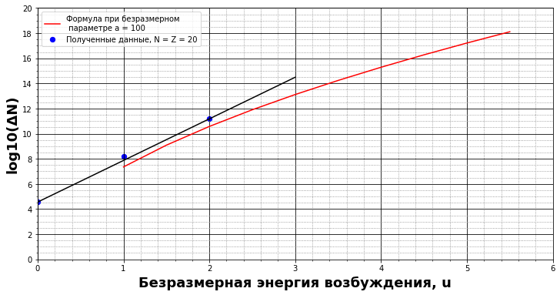
2. Модель трёхмерного осциллятора
Алгоритм через числа сочетаний
Notes:
Следующая модель --- трёхмерный осциллятор.
Одночастичный спектр выглядит следующим образом. Видно, что вырождение по энергиям очень велико.
По 20, по 30 одночастичных состояний с одной и той же энергией.
Поэтому при одной и той же энергии возбуждения приходится перебирать гораздо больше многочастичных состояний.
Иногда даже для основного состояния перебор оказывается затруднительным.
Поэтому алгоритм полного перебора здесь малоприменим, используем алгоритм “через числа сочетаний”.
Его недостаток на данный момент – пока что он позволяет оценить порядок величины. Общая формула для алгоритма пока что не ясна.
Рассмотрим ядро кальция-40.
Три синие точки – полученные значения, для наглядности первая и последняя соединены прямой.
Отсюда получается, что значение параметра плотности где-то около 6.8 обратных мэв. Это немного больше табличных значений для различных ядер.

Slide 12
2. Модель трёхмерного осциллятора
Notes:
При аналогичном подходе к другим ядрам получается то же самое: значения немного выше табличных.
Запомним это

Slide 13
3. Модель трёхмерной прямоугольной ямы
Простейшая ядерная модель оболочек:
Notes:
Следующая простейшая ядерная модель оболочек – модель прямоугольной ямы.
Вырождение по энергиям не слишком велико, поэтому можем использовать алгоритм “полного перебора”.

Slide 14
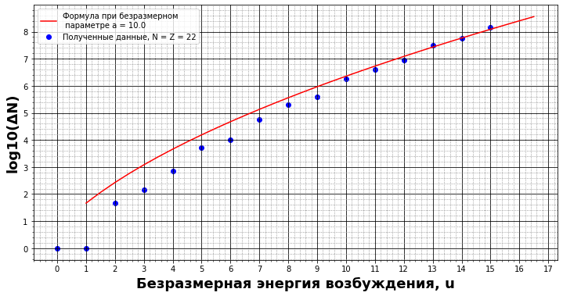
3. Модель трёхмерной прямоугольной ямы
Notes:
Рассмотрим, к примеру, ядро титана-44.
Расхождение смоделированных данных теперь получается гораздо сильнее.
Обратим внимание, что все полученные значения меньше табличных. Запомним это.

Slide 15
Заключение
Воспроизведён вывод аналитической формулы Бете.
Построены алгоритмы “полного перебора” и “через числа сочетаний”.
Выполнены вычисления плотности уровней в следующих моделях:
Одномерный гармонический осциллятор
Трёхмерный гармонический осциллятор
Прямоугольная потенциальная яма конечной глубины
Планы на будущее
Моделирование с использованием других моделей ядра
Учёт результирующих спинов многочастичных состояний
Notes:
В работе был проделан вывод аналитической формулы по аналогии с книгой Бора Моттельсона.
Построены алгоритмы для перебора многочастичных состояний.
В одномерном осцилляторе была проверена работа алгоритма полного перебора, а также выявлены ограничения на аналитическую формулу.
В модели трёхмерного осциллятора получается, что значения параметра плотности чуть больше табличных, а в модели прямоугольной ямы – меньше. Таким образом, ядерный потенциал представляет собой нечто между осциллятором и прямоугольной ямой.
Было показано, как сильно модель может влиять на результат. Поэтому выбор хорошей модели важен.
Также планируется учесть спин многочастичных состояний. Тогда будет снятие вырождения по энергиям, и что-то обязательно должно поменяться.

